Slide 1
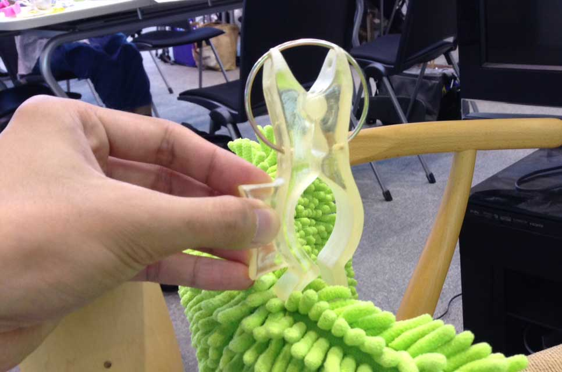
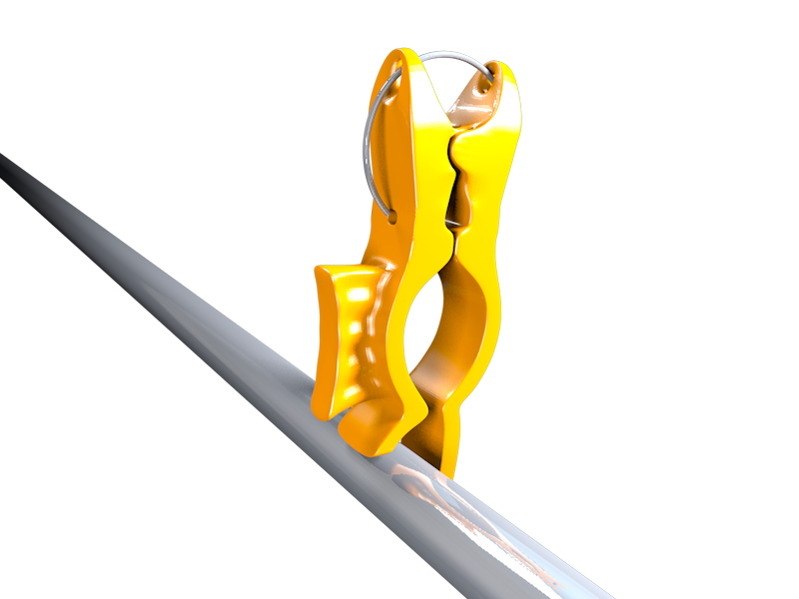
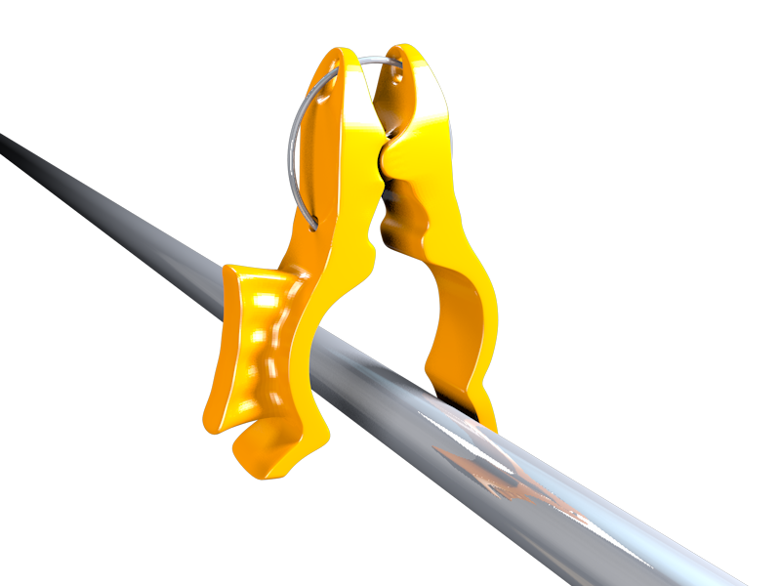
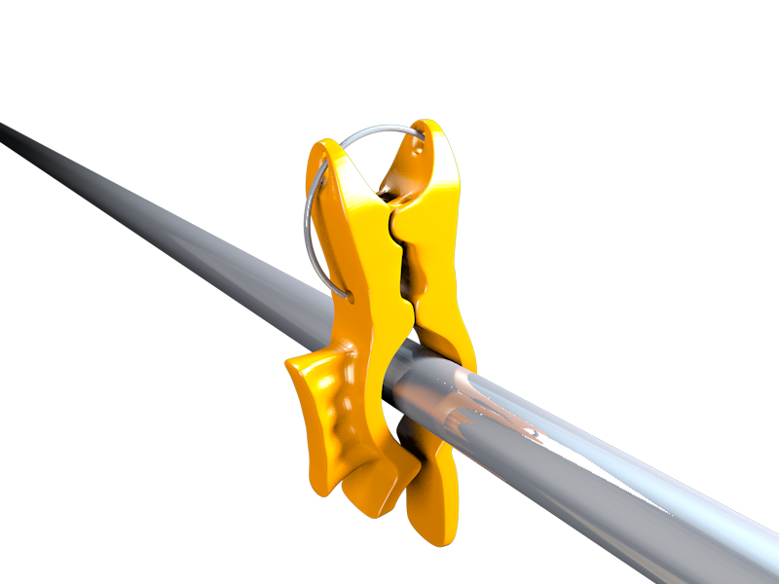
ne hand peg
O
情報通信システムコース３年 朝倉 裕也
How to use
竿にひっかける
① Hang on pole
手前に引く
② Pull it toward you
押しこむ
③ Push

